Slide 1
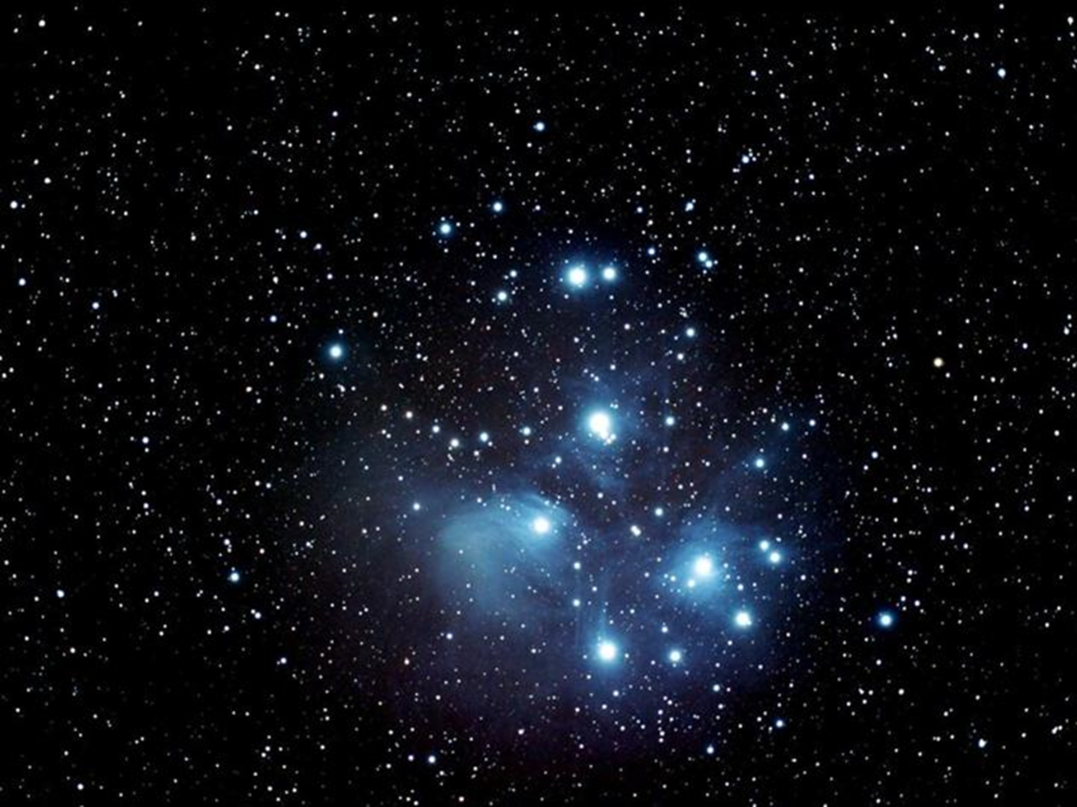
Інтегрований урок з математики та природознавства у 2 класі
Підготувала вчитель початкових класів Спеціаліст ІІ категорії Галенко Вікторія Олександрівна

Slide 2
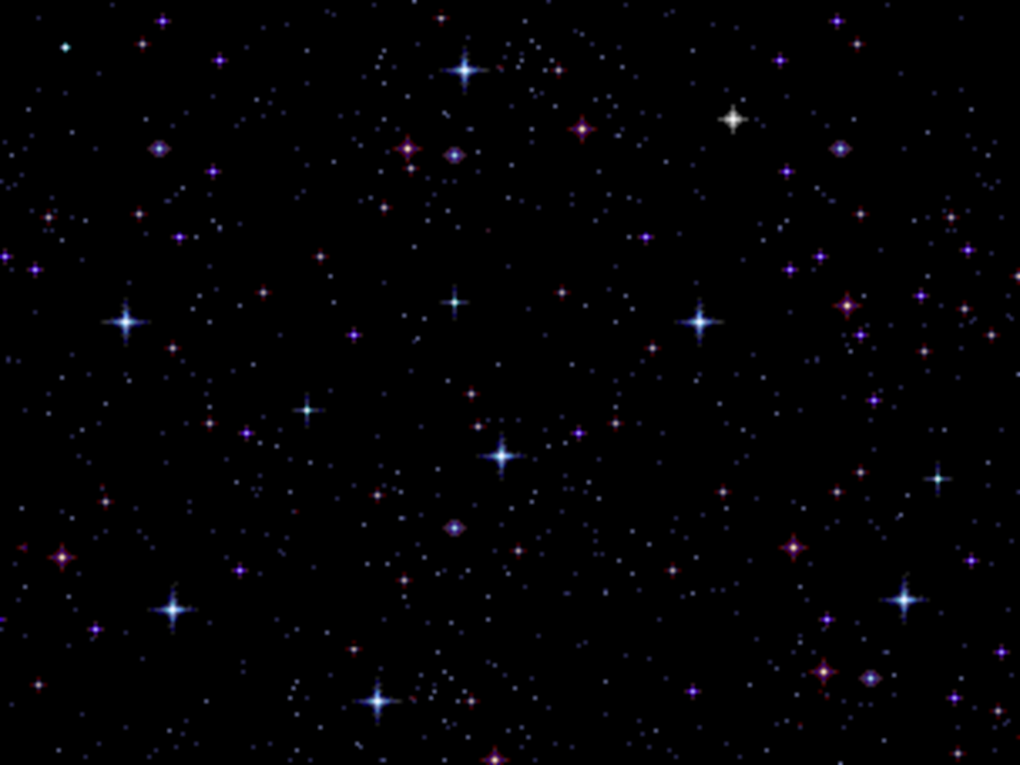
Захоплююча подорож у космос
Венера
Марс
Юпітер
Сатурн
Меркурій

Slide 3
Уважність
Кмітливість
Швидкість мислення
Винахідливість
Взаємоповага

Slide 4
Душу і серце в роботу вклади,
Кожну хвилину в труді збережи!

Slide 5
Гра «Мовчанка»

Slide 6
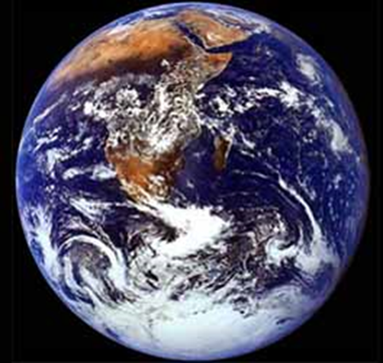

Slide 8
Півень наш злетів на тин,
А на тині ще один.
Скільки ж півників усіх?
Полічи швиденько їх.
Чотири сороки ішли на уроки,
Одна із сорок не вивчила урок.
Скільки ж сорок вивчили урок?

Slide 9
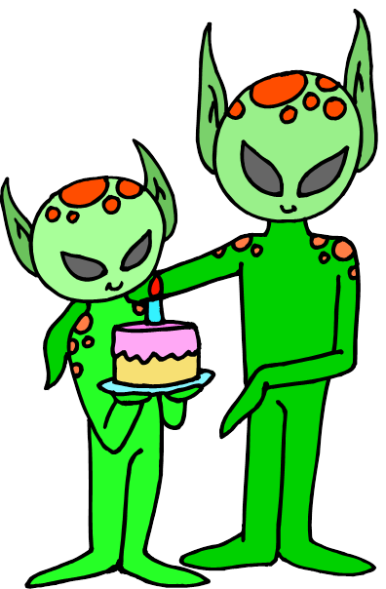
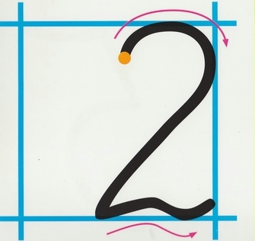
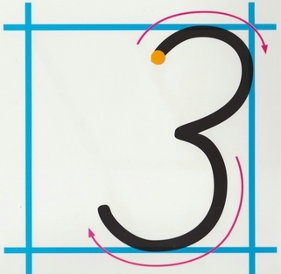
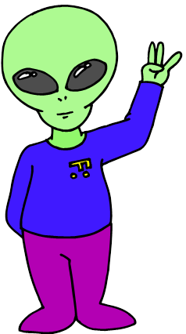
Хвилинка каліграфії

Slide 10
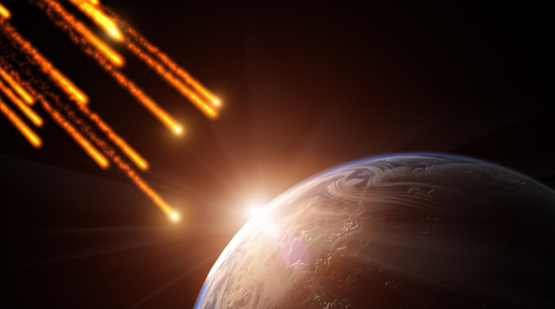
Метеоритний дощ Робота в парах

Slide 12
Робота в підручниках
Ст. 87, №557

Slide 16
Чудо-птиця, горить хвіст Полетіла в зграю зір.
Голубий шатер увесь світ накрив.
Через яку трубу можна побачити цілий всесвіт - зірки та планети?
Одяг космонавтів?
Транспортний засіб, що літає в космос?

Slide 17
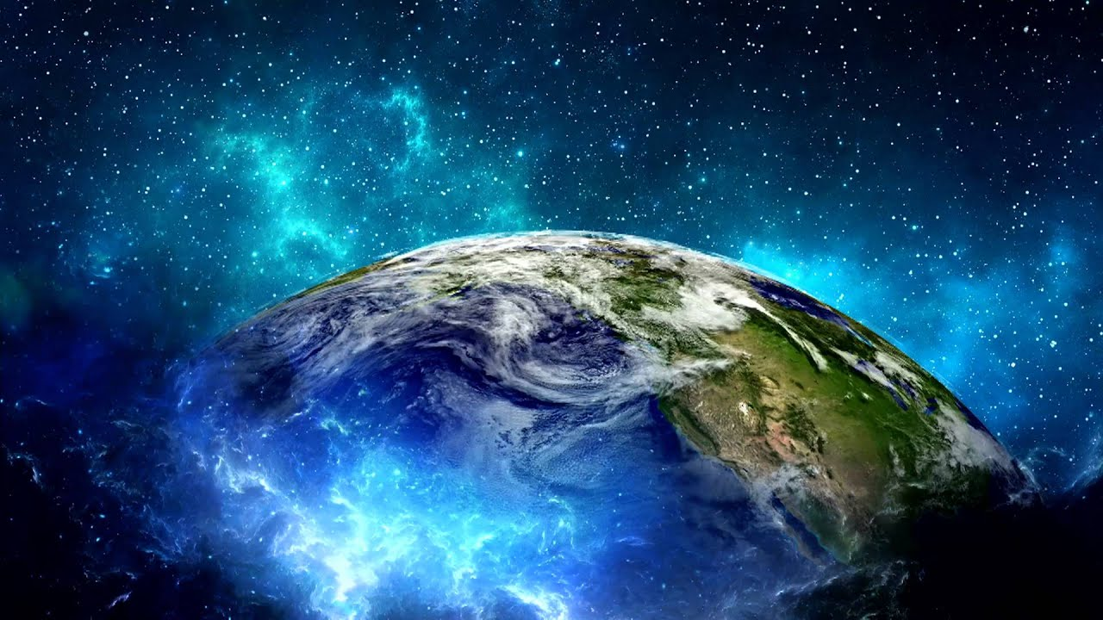

Slide 18
Гра «Мікрофон»
Я
Зумів Навчився

